Slide 1
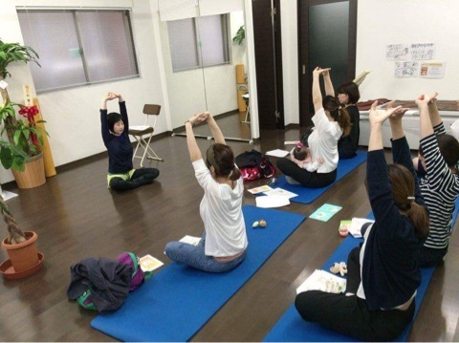
発育発達サポートこあら組
＜11月スケジュール＞
11月２６日（木）
時間：午前１０：３０～１１：３０、午後１３：００～14：00
料金：３５００円（税込み）
定員：各２名様

